Slide 1

স্বাগতম

Slide 2

পরিচিতি
শিক্ষক পরিচিতি
মোঃ শহিদুল ইসলাম
সহকারী শিক্ষক (কম্পিউটার)
মোহরকয়া উচ্চ বিদ্যালয়
লালপুর, নাটোর।
আইডি নং ১৪
পাঠ পরিচিতি
বিষয়- পদার্থ বিজ্ঞান
শেণী –নবম
পাঠের শিরোনাম - গতি (আংশিক)
সময়- ৪০ মিঃ
তারিখ- ২৫/১০/১৩ ইং

Slide 3
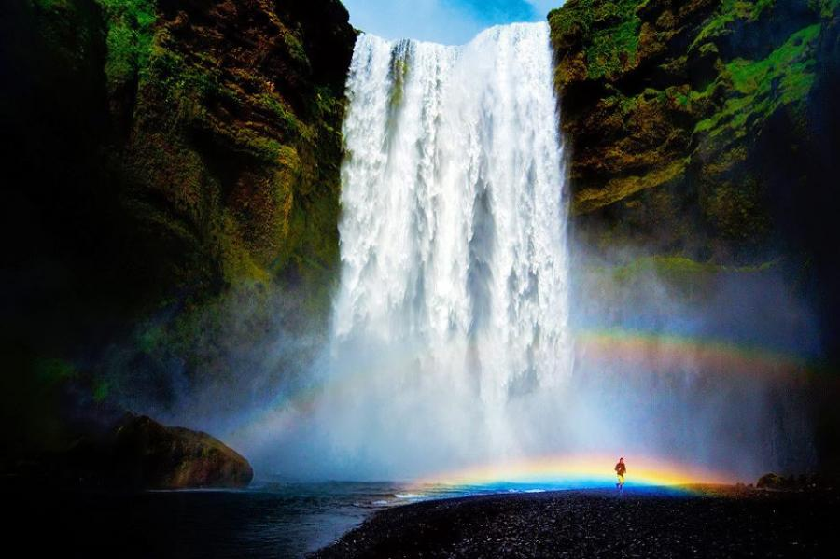
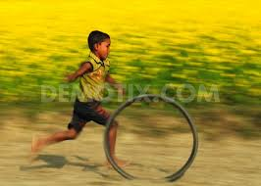
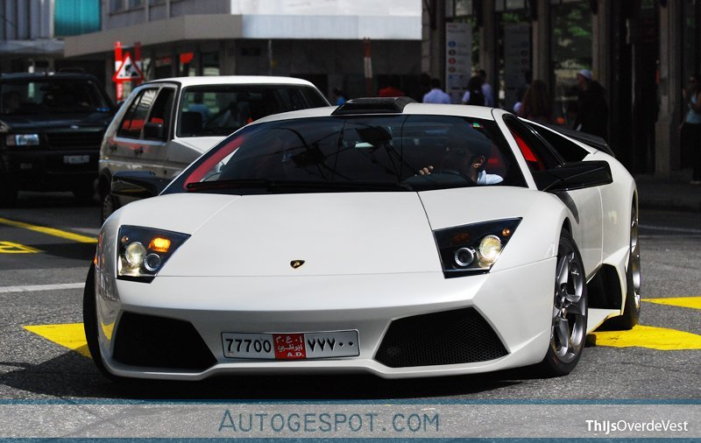
চিন্তা কর ও বল
গতি
আপেক্ষিক গতি
পরম গতি
স্থিতি

Slide 4

পাঠ শিরোনাম
গতি, বেগ ও ত্বরণ

Slide 5
শিখনফল
এ পাঠ শেষে শিক্ষার্থীরা -
* গতি কাকে বলে তা বলতে পারবে।
* বেগ ও ত্বরন সম্পর্কে তা বলতে পারবে।
* বেগ ও ত্বরন এর পার্থক্য বলতে পারবে ।

Slide 6
পাঠ উপস্থাপনা
বেগ
ত্বরন

Slide 7


Y
P
সরণ s
X
O
M
সময় t

Slide 8
কর্ম পত্র -১
①একক কাজ (সময়-০৩ মিনিট)

Slide 9
* গতি কাকে বলে ?

Slide 10
সমাধান -
গতিঃ- সময়ের পরির্বতনের সময়ের পরিপার্শেবর সাপেক্ষে যখন কোন বস্তুর অবস্থানের পরির্বতন ঘটে আর এ অবস্থানের পরির্বতনের ঘটনাকে গতি বলে ।

Slide 11
কর্ম পত্র -২
⓪①জোড়ায় কাজ (সময়-০৭ মিনিট)

Slide 12
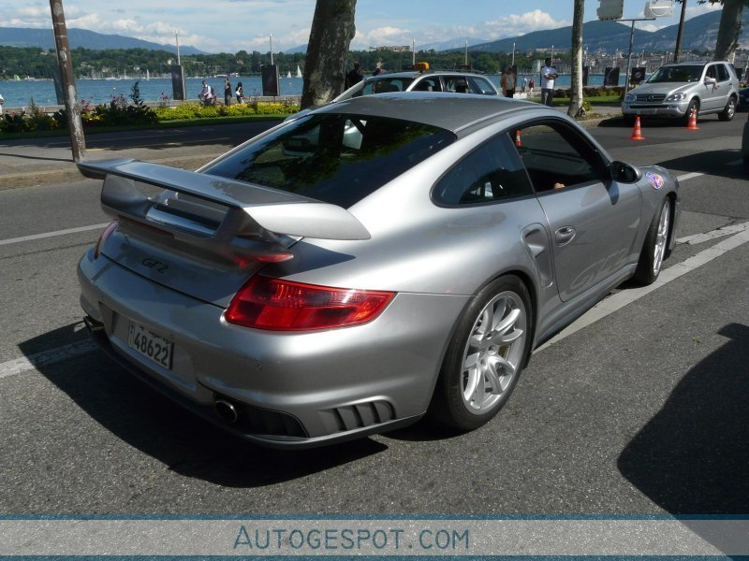
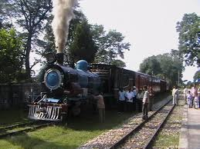
*বেগ ও ত্বরন বলতে কি বুঝ ?

Slide 13
সমাধান -
বেগঃ- বস্তু নির্দিষ্ট দিকে একক সময়ে যে পথ আতিক্রম করে তাকে বেগ বলে । বেগের একক হল মিটার/সেকেন্ড
ত্বরনঃ-সময়ের সাথে বস্তুর অসম বেগের পরির্বতনের হারকে ত্বরন বলে। ত্বরন এর একক হল মিটার/সেকেন্ড
২

Slide 14
কর্ম পত্র -৩
*
①⓪①⓪দলীয় কাজ (সময়-১০ মিনিট)

Slide 15
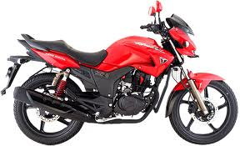
Q
S
P
R
*বেগ ও ত্বরনের মধ্যে ৩টি পার্থক্য লিখ?

Slide 16
সমাধান -
 | বেগ |  | ত্বরন
১ | বেগঃ- বস্তু নির্দিষ্ট দিকে একক সময়ে যে পথ আতিক্রম করে তাকে বেগ বলে । | ১ | ত্বরনঃ-সময়ের সাথে বস্তুর অসম বেগের পরির্বতনের হারকে ত্বরন বলে।
২ | বেগের একক হল মিটার/সেকেন্ড | ২ | একক মিটার/সেকেন্ড২
৩ | নির্দিষ্ট দিকে দ্রুতিই বেগ | ৩ | বস্তুর অসম বেগের পরির্বতন ত্বরন

Slide 17
মূল্যায়ন
*বেগের একক কি ?
*ত্বরন কাকে বলে ?
* ত্বরন এর একক কি ?

Slide 18
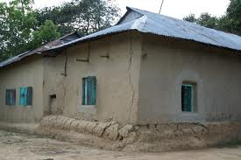
বাড়ীর কাজ
বেগ – সময় লেখ থেকে কিভাবে ত্বরন নির্ণয় করা যায় তা বিশ্লেষণ কর।

Slide 19

ধন্যবাদ

